Slide 1
Человеческий организм состоит из бесчисленного количества клеток, в которых происходят те или иные жизненные процессы. Клетки в сочетании с межклеточным веществом образуют различные виды тканей:
покровную (кожа, слизистые оболочки);
соединительную (хрящи, кости, связки);
мышечную;
нервную (головной и спинной мозг, нервы, соединяющие центр с органами);
кровь.
Различные ткани, соединяясь между собой, образуют органы, которые, в свою очередь, объединенные единой функцией и связанные в своем развитии, образуют систему органов.
Все системы органов взаимосвязаны и объединены в единое целое — организм.

Slide 2
В организме человека выделяют следующие системы органов:
двигательная система;
пищеварительная система;
дыхательная система;
выделительная система;
половая система;
кровеносная система;
лимфатическая система;
система органов чувств;
система органов внутренней секреции;
нервная система.

Slide 3
ДВИГАТЕЛЬНАЯ СИСТЕМА
Двигательная система человека состоит из двух частей:
пассивной или опорной;
активной или двигательного аппарата.
Каждая кость занимает в теле человека определенное место и всегда находится в непосредственной связи с другими костями, тесно прилегая к одной или нескольким костям. Различают два основных вида соединения костей:
— непрерывные соединения (синертрозы) — когда кости связаны между собой с помощью прокладки между ними из соединительной (хрящевой, др.) ткани;
— прерывные соединения (диартрозы) или суставы.

Slide 4
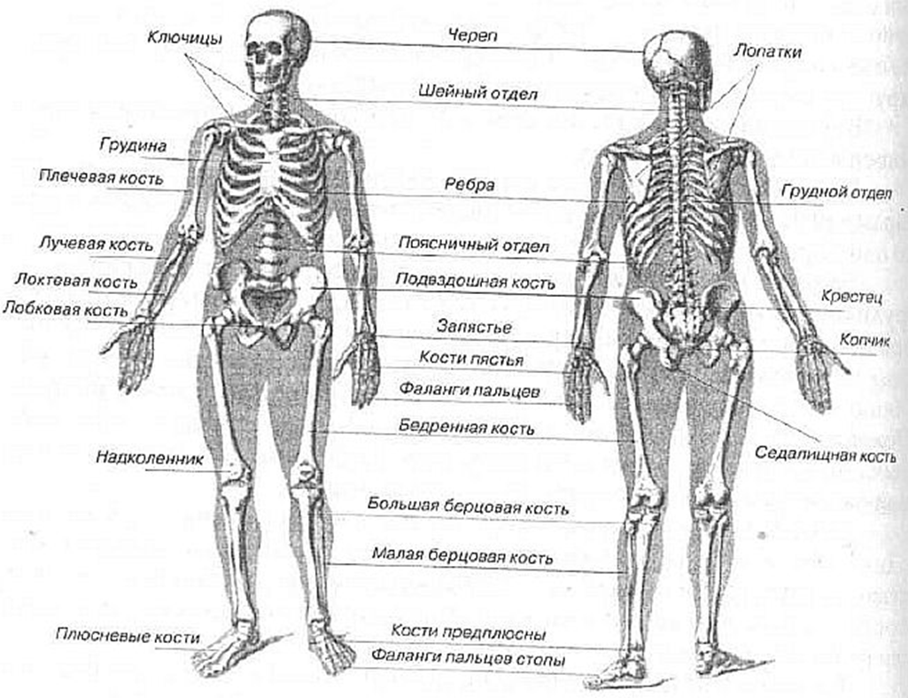
СКЕЛЕТ ЧЕЛОВЕКА
Основные кости тела
Кости торса: 80 костей.
Череп: 29 костей.
Кости туловища: 51 кость.
Грудина: 1 кость.
Позвоночник:
1. Шейный отдел — 7 костей.
2. Грудной отдел — 12 костей.
3. Поясничный отдел — 5 костей.
4. Крестец — 1 кость.
5. Копчик — 4–5 костей.

Slide 5
СКЕЛЕТ ЧЕЛОВЕКА
Кости верхних конечностей (всего 64 шт.):
Ключица — 1 пара.
Лопатка — 1 пара.
Плечевая кость — 1 пара.
Лучевая кость — 1 пара.
Локтевая кость — 1 пара.
Кости запястья — 2 группы по 6 шт.
Кости кисти — 2 группы по 5 шт.
Кости пальцев — 2 группы по 14 шт.
Кости нижних конечностей (всего 62 шт.):
Подвздошная кость — 1 пара.
Ведренная кость — 1 пара.
Надколенник — 1 пара.
Малая берцовая кость — 1 пара.
Кости предппюсны — 2 группы по 7 шт.
Плюсневые кости — 2 группы по 5 шт.
Кости пальцев ног — 2 группы по 14 шт.

Slide 6
СКЕЛЕТ ЧЕЛОВЕКА
Суставы являются достаточно подвижными и поэтому на них в боевых искусствах обращают особое внимание.
Связки стабилизируют суставы и ограничивают их движение. Применяя ту или иную технику болевого характера, вращают суставы против их естественного движения; при этом, в первую очередь, страдают связки.

Slide 7
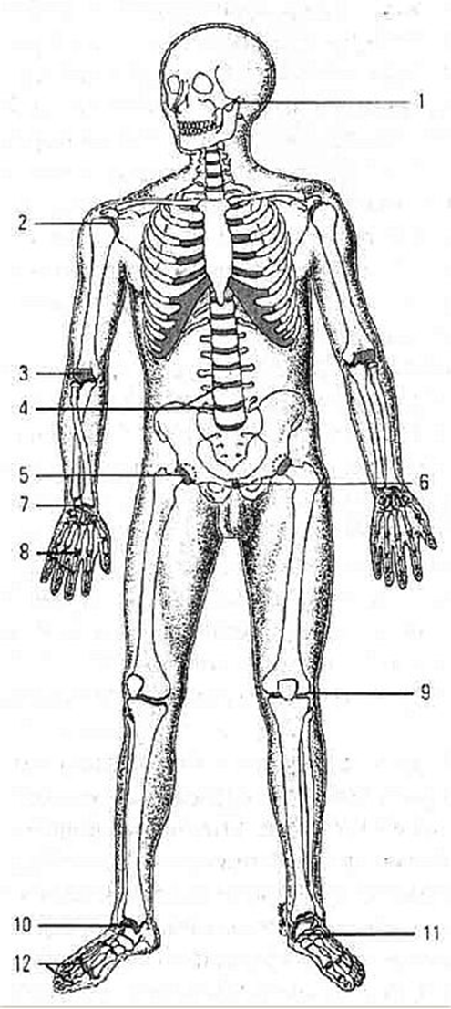
СУСТАВЫ И СОЧЛЕНЕНИЯ КОСТЕЙ ЧЕЛОВЕКА
1. Связки верхней и нижней челюсти.
2. Плечевой сустав.
3. Локтевой сустав.
4. Межпозвоночные соединения.
5. Тазобедренный сустав.
6. Лобковое сочленение.
7. Лучезапястный сустав.
8. Суставы пальцев рук.
9. Коленный сустав.
10. Голеностопный сустав.
11. Суставы пальцев ног.
12. Предплюсневые сочленения.

Slide 8
СУСТАВЫ И СОЧЛЕНЕНИЯ КОСТЕЙ ЧЕЛОВЕКА
Мышцы — активная часть двигательного аппарата человека. Мускулатура скелета состоит из большого числа отдельных мышц. Мышечная ткань, состоящая из мышечных волокон, обладает свойством сокращаться (укорачиваться по длине) под влиянием раздражения, приводимого к мышцам от мозга по нервам. Мышцы, имея прикрепления своими концами к костям, чаще с помощью соединительных тяжей — сухожилий, при своем сокращении сгибают, разгибают и вращают эти кости.
Таким образом, сокращения мышц и образующаяся при этом мышечная тяга являются силой, приводящей в движение части нашего тела.

Slide 9
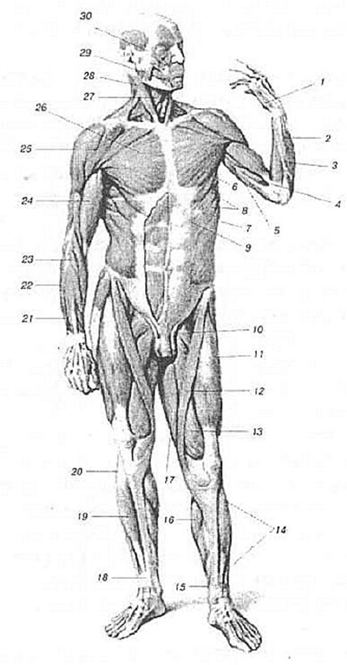
МЫШЦЫ ЧЕЛОВЕКА
Мышцы человека: вид спереди
1. Длинная ладонная мышца.
2. Поверхностный сгибатель пальцев.
3. Локтевой сгибатель кисти.
4. Трехглавая мышца плеча.
5. Клювовидноплечевая мышца.
6. Большая круглая мышца.
7. Широкая мышца спины.
8. Передняя зубчатая мышца.
9. Наружная косая мышца живота.
10. Подвздошно-поясничная мышца.
11,13. Четырехглавая мышца.
12. Портняжная мышца.
14. Передняя большеберцовая мышца.
15. Ахиллово сухожилие.
16. Икроножная мышца.
17. Стройная мышца.
18. Верхний удерживатель сухожилий разгибателей
19. Передняя большеберцовая мышца.
20. Малоберцовые мышцы.
21. Плечелучевая мышца.
22. Длинный лучевой разгибатель кисти.
23. Разгибатель пальцев.
24. Двуглавая мышца плеча.
25. Дельтовидная мышца.
26. Большая грудная мышца.
27. Грудино-подъязычная мышца.
28. Грудино-ключично-сосцевидная мышца.
29. Жевательная мышца.
30. Круговая мышца глаза
30. Круговая мышца глаза

Slide 10
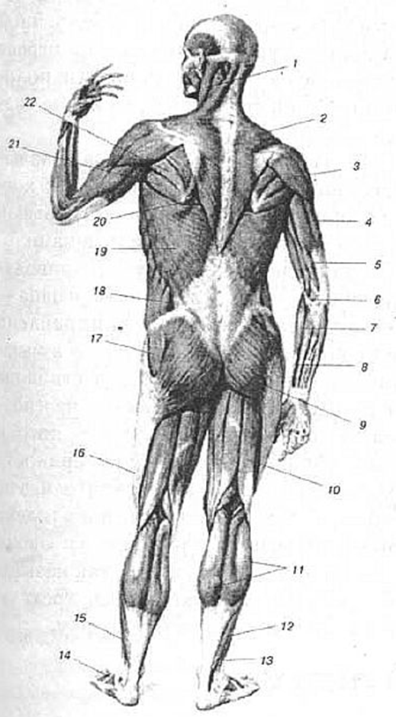
Мышцы человека
Мышцы человека: вид сзади
1. Грудино-ключично-сосцевидная мышца.
2. Трапециевидная мышца.
3. Дельтовидная мышца.
4. Трехглавая мышца плеча.
5. Двуглавая мышца плеча.
6. Лучевой сгибатель кисти.
7. Плечелучевая мышца.
8. Апоневроз двуглавой мышцы плеча.
9. Большая ягодичная мышца.
10. Двуглавая мышца бедра.
11. Икроножная мышца.
12. Камбаловидная мышца.
13,15. Длинная малоберцовая мышца.
14. Сухожилие длинного разгибателя пальца.
16. Подвздошно-большеберцовый тракт (часть широкой фасции бедра).
17. Мышца, напрягающая широкую фасцию бедра.
18. Наружная косая мышца живота.
19. Широкая мышца спины.
20. Ромбовидная мышца.
21. Большая круглая мышца.
22. Подосная мышца.

Slide 11
Мышцы человека
Двуглавая мышца руки (бицепс), находясь на передней поверхности плечевой кости, производит, главным образом, сгибание руки в локтевом суставе.
Трехглавая мышца (трицепс), находясь на задней поверхности плечевой кости, производит, в основном, разгибание руки в локтевом суставе.

Slide 12
НЕРВНАЯ СИСТЕМА
Головной и спинной мозг образуют нервную систему. Посредством органов чувств она воспринимает все впечатления из внешнего мира и побуждает мышцы производить те или иные движения.
Головной мозг служит органом мышления и обладает способностью направлять произвольные движения (высшая нервная деятельность). Спинной мозг заведует непроизвольными и автоматическими движениями.
При попадании в нервное окончание человек ощущает как бы электрический удар и теряет способность защищаться.
Существует разделение на нервы кожи, мышц, суставов — с одной стороны, и нервы, регулирующие внутренние органы, кровеносную систему и железы — с другой стороны.
Основных нервных двигательных сплетений существует четыре:
шейное сплетение;
плечевое сплетение;
поясничное сплетение;
крестцовое сплетение.

Slide 13
Нервная система
Все двигательные нервы обычно повторяют контуры костей и образуют узел с кровеносными сосудами. Эти двигательные нервы обычно проходят глубоко внутри мышц и, следовательно, хорошо защищены от внешних воздействий. Тем не менее, они проходят через суставы и в некоторых случаях даже выходят на поверхность (под кожу). Именно в эти относительно незащищенные места следует наносить удары.

Slide 14
Интернет ресурсы
https://sport.wikireading.ru/9569
http://fb.ru/article/277750/obschiy-obzor-organizma-cheloveka-sistemyi-stroenie-i-funktsii-kak-ustroen-chelovek

